Slide 1

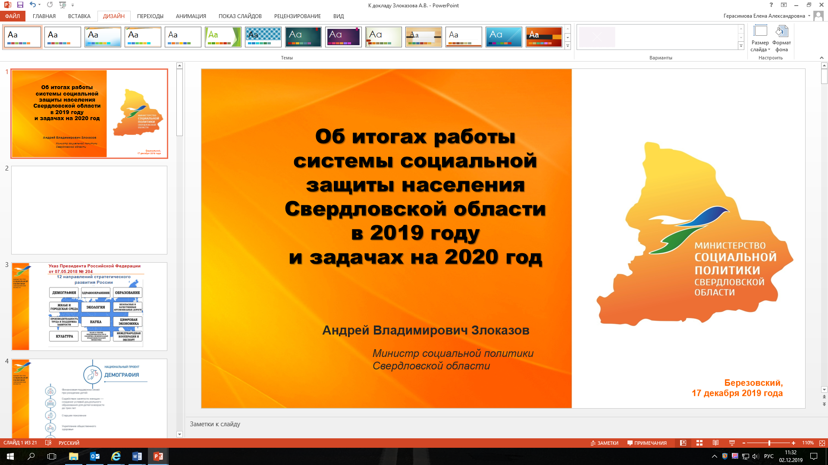
О предоставлении мер социальной поддержки
по проезду с использованием
Единой социальной карты
Управление социальной политики № 25 (Сысертский район) телефон для справок:
8(34374)6-06-36
8(34374)6-07-63

Slide 2

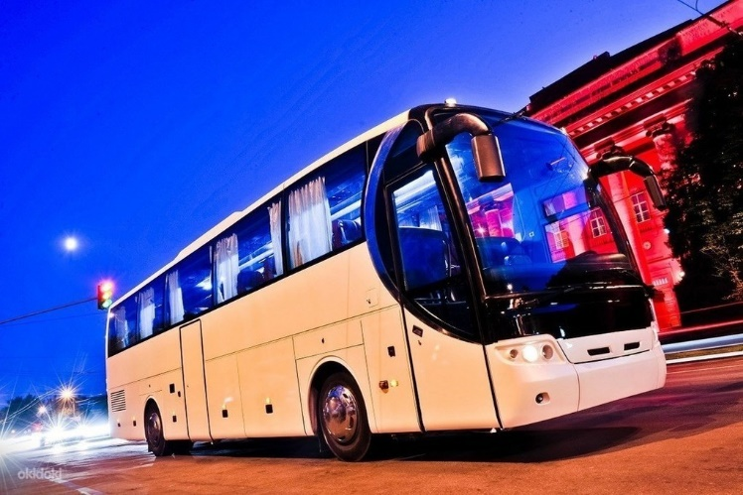
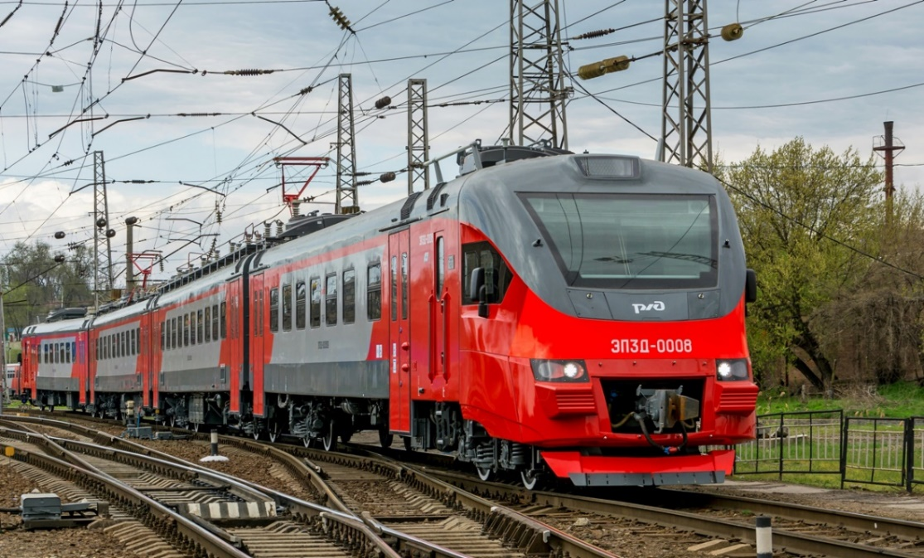
Меры социальной поддержки по проезду
Законодательством Свердловской области установлены меры социальной поддержки по бесплатному проезду по территории Свердловской области на автомобильном транспорте общего пользования (кроме такси) в междугородном сообщении, на железнодорожном транспорте в пригородном сообщении, а также по оплате в размере 50 процентов стоимости проезда по территории Свердловской области на железнодорожном транспорте в пригородном сообщении для отдельных категорий граждан.
Меры социальной поддержки по проезду предоставляются гражданам, для которых они установлены.

Slide 3
Категории граждан, имеющих право на меры социальной поддержки по проезду
инвалиды и участники Великой Отечественной войны;
бывшие несовершеннолетние узники концлагерей, гетто, других мест принудительного содержания;
труженики тыла;
ветераны труда;
реабилитированные лица и лица, признанные пострадавшими от политических репрессий;
ветераны боевых действий, в том числе инвалиды боевых действий;
граждане, получившим увечье или заболевание при прохождении военной службы либо службы в органах внутренних дел Российской Федерации в период действия вооруженного конфликта;
лица, награжденные знаками «Жителю блокадного Ленинграда» либо «Житель осажденного Севастополя»;
члены семей погибших (умерших) инвалидов войны, участников Великой Отечественной войны и ветеранов боевых действий;
инвалиды и дети-инвалиды;
граждане, пострадавшие вследствие радиационного воздействия;
Герои Советского Союза и Герои Российской Федерации;
Герои Социалистического Труда и Герои Труда Российской Федерации;
граждане, получающие страховые пенсии по старости и предпенсионеры (ежегодно в период
с 1 апреля по 31 октября).

Slide 4
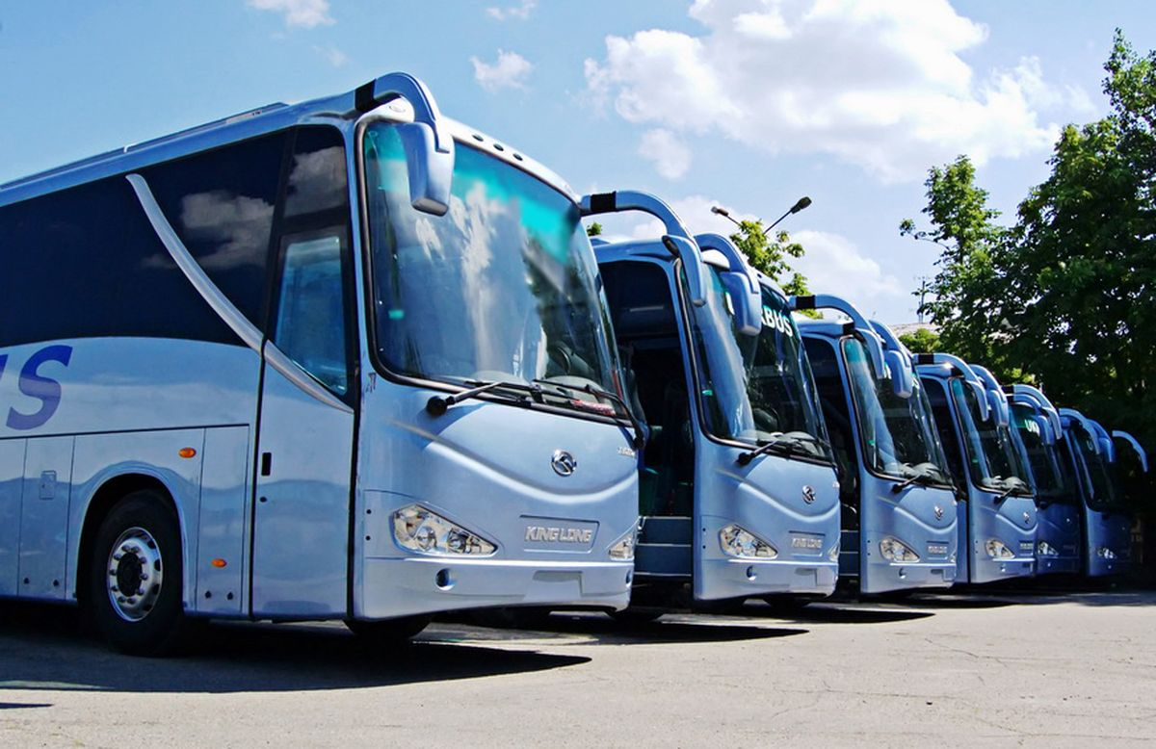
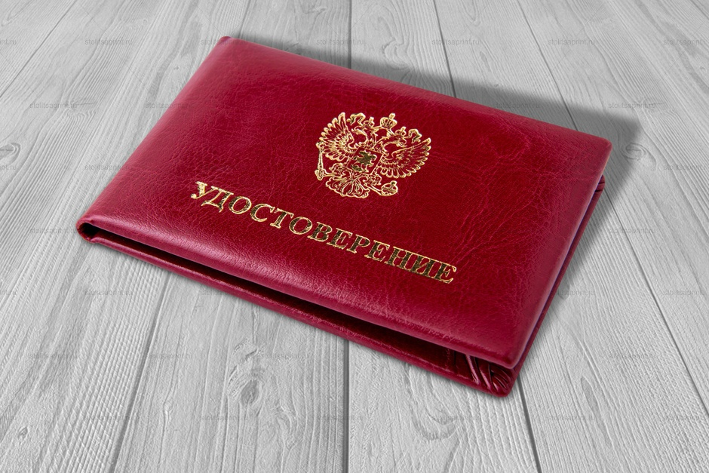
Состояние законодательства в сфере правового регулирования предоставления мер социальной поддержки по проезду
В настоящее время меры социальной поддержки по проезду предоставляются лицам, для которых они установлены законодательством Свердловской области, при предъявлении удостоверения, дающего право на получение мер социальной поддержки.

Slide 5
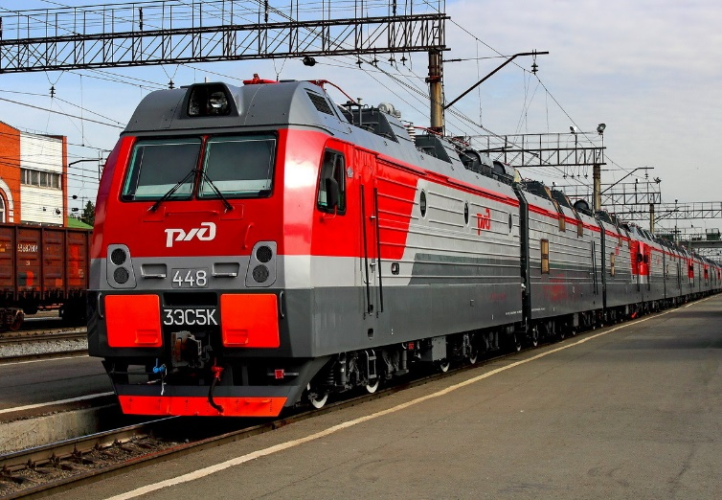

Изменение законодательства Свердловской области
С 1 января 2024 года меры социальной поддержки проезду будут предоставляться лицам, для которых они установлены законодательством Свердловской области, при предъявлении Единой социальной карты, а также паспорта или иного документа, удостоверяющего личность.

Slide 6
О Единой социальной карте
Указ Губернатора Свердловской области от 13.11.2018 N 599-УГ
ЕСК вводится на территории Свердловской области в целях повышения эффективности, доступности и качества предоставления мер социальной поддержки, предусмотренных законодательством Свердловской области

Slide 7

Виды ЕСК
Финансовая карта с расчетным приложением и Е-Картой
Нефинансовая карта с приложением
Е-Карты

Slide 8
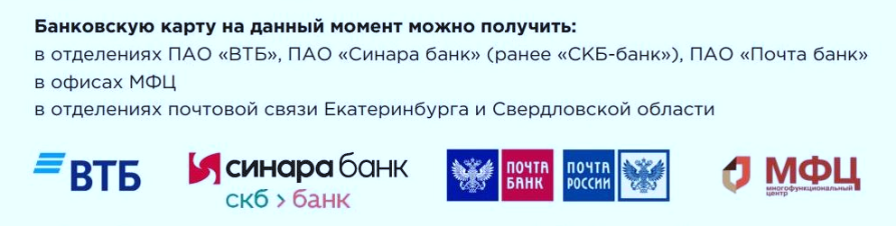
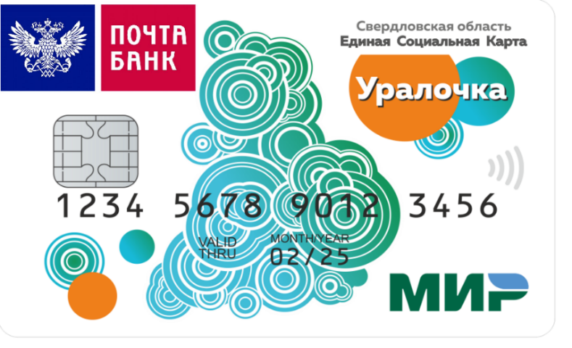

Где можно получить ЕСК (банки-соэмитенты ЕСК)

